Slide 1
Neural Network for machine learning using Kohonen’s model
1. Biological Background
2. Basic Model of Neuron
3. การเรียนรู้ของ Neural Network
4. ประเภทของการเรียนรู้
5. Architecture
6. Neural Network Model
7. การประยุกต์ใช้โครงข่าย Kohonen
8. ข้อจำกัดของ Neural Network

Slide 2
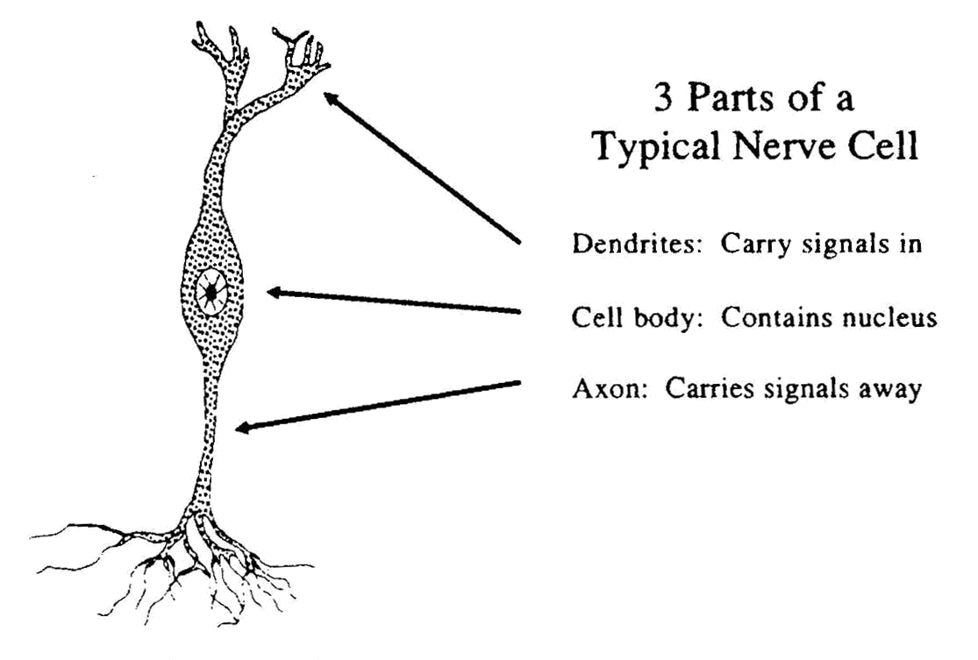
Biological Background

Slide 3
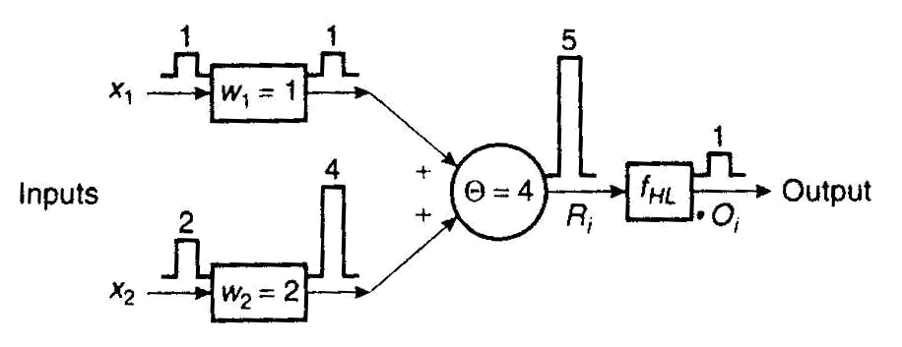
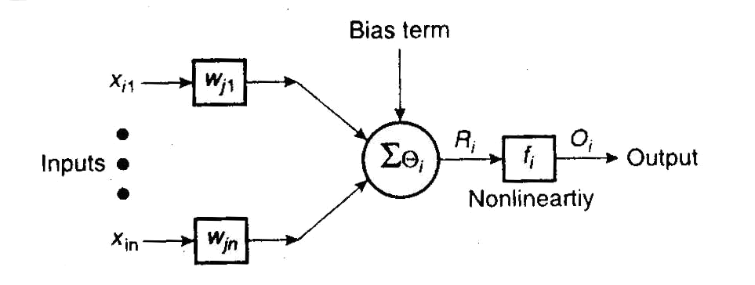
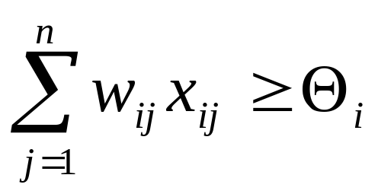
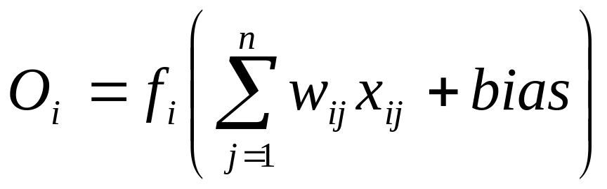
Basic Model of Neuron

Slide 4
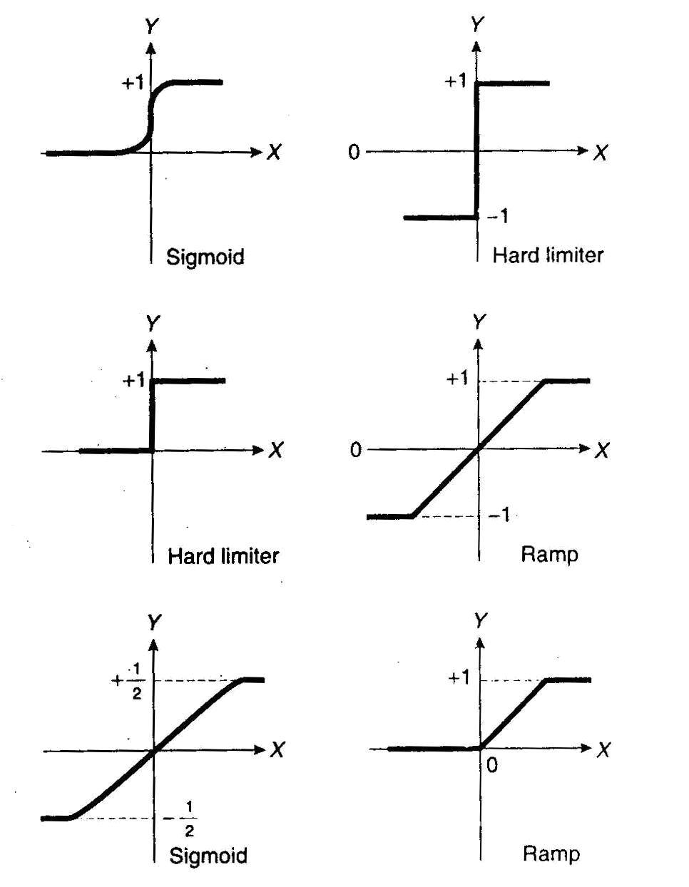
Transfer Function ที่นิยมใช้

Slide 5
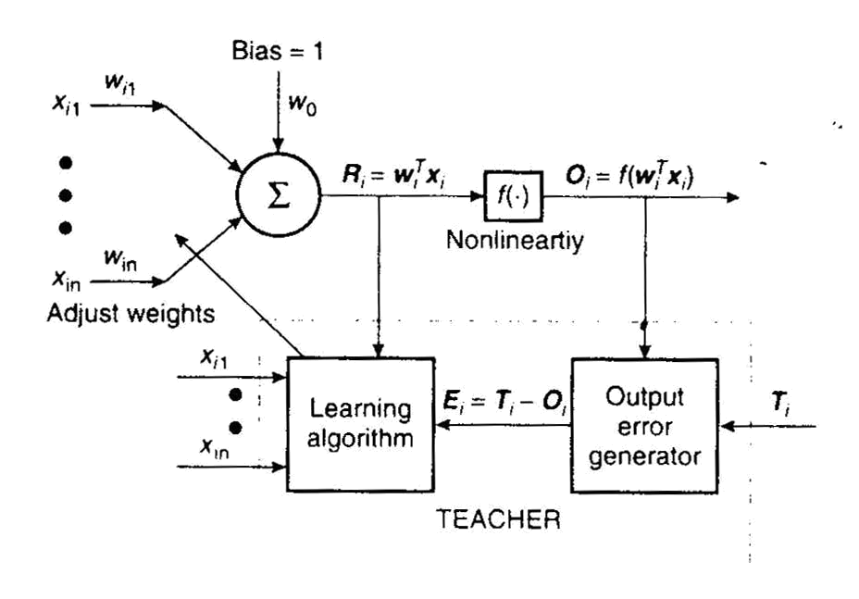
การเรียนรู้ของ Neural Network

Slide 6
ประเภทของการเรียนรู้
1. Supervised
2. Unsupervised

Slide 7
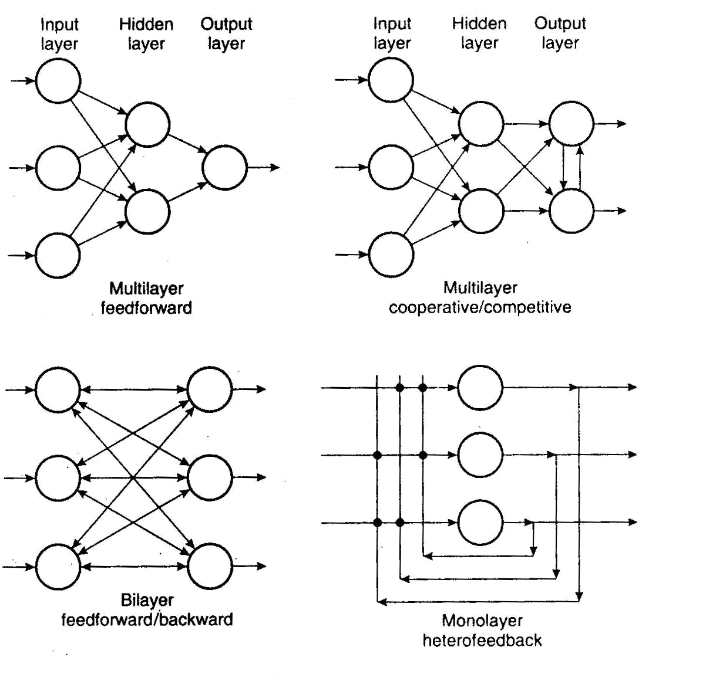
Architecture

Slide 8
Neural Network Model
Perceptron
Back-Propagation algorithm
Adaptive Resonance Theory (ART)
Hopfield Model
Kohonen’s Self-Organizing Map

Slide 9
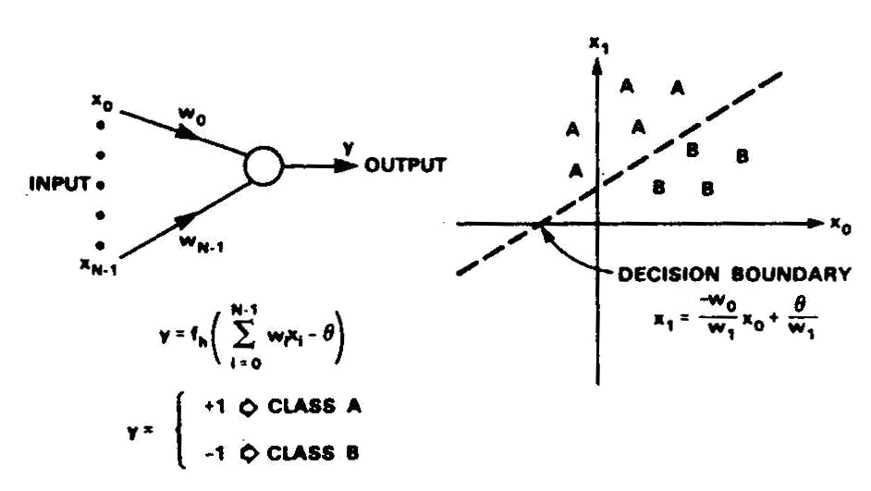
Perceptron
  ข้อดี ง่ายและสามารถทำงานได้ดีเพราะมีการศึกษามานาน
  การใช้งาน อ่านตัวหนังสือ(character recognition) และใช้ในการมองของหุ่นยนต์
  ข้อจำกัด สามารถแก้ได้เฉพาะปัญหาที่สามารถแบ่งได้ด้วยเส้นตรงเท่านั้น
แต่สามารถแก้ได้โดยการเพิ่ม layer

Slide 10
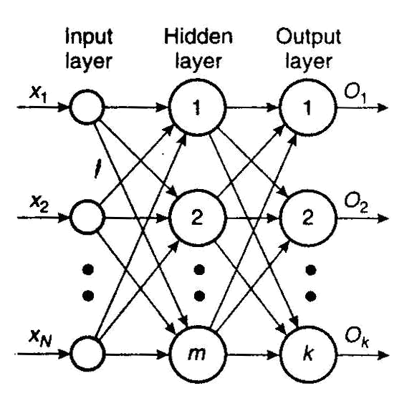
Back-Propagation algorithm
  ข้อดี สามารถจดจำรูปแบบของ input ได้มาก
  การใช้งาน สังเคราะห์เสียงจากข้อความ, การเคลื่อนไหวของแขนกล, Image processing
  ข้อจำกัด ต้องการการฝึกสอนอย่างมากและต้องมีตัวอย่างของ Input และ Output จำนวนมากและไม่มีอะไรรับประกันว่าระบบจะสามารถทำงานได้ดี

Slide 11
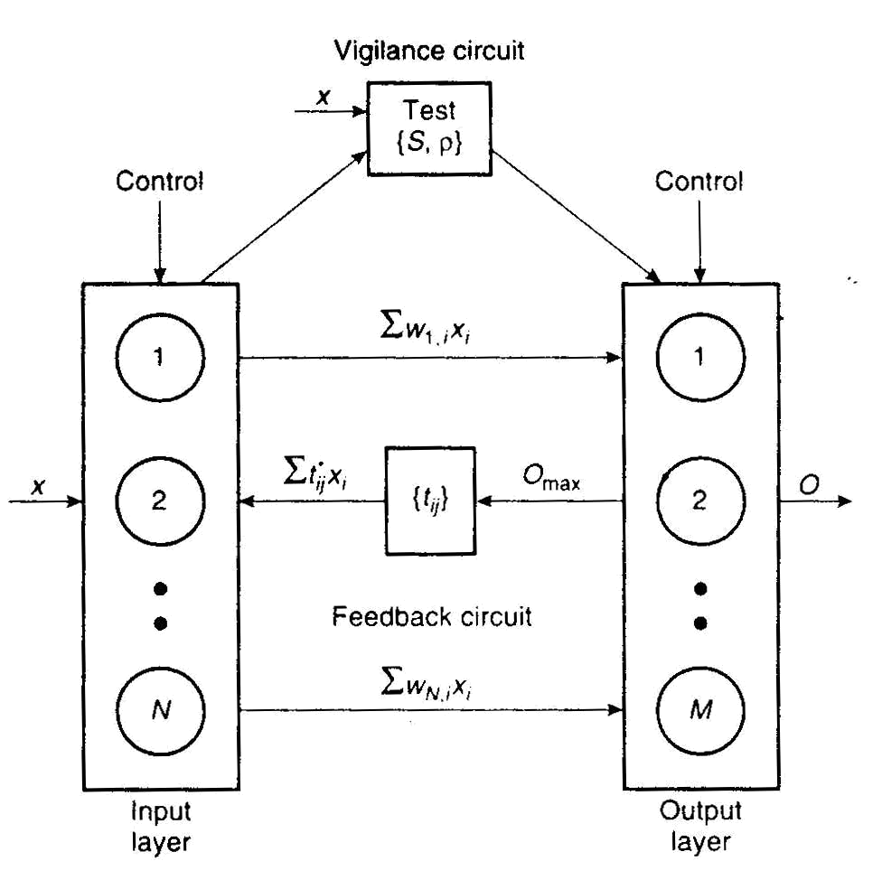
Adaptive Resonance Theory (ART)
  ข้อดี สามารถเรียนรู้ได้โดยไม่เสียรูปแบบเดิมที่เก็บอยู่ใน Network (Plasticity and Stability) ซึ่งใช้ได้ดีกับ real time network
  การใช้งาน ยังไม่มีการใช้งานมากนัก
  ข้อจำกัด อินพุตและเอาต์พุตเป็นเลขสองตัวคือ 0 และ 1 เท่านั้น ทำให้เป็นการยากที่จะใช้แสดงรูปแบบที่ซับซ้อน และมีขีดจำกัดในการจำแนกประเภท ของข้อมูลได้อย่างมากเท่ากับจำนวนนิวรอนที่อยู่บน top layer

Slide 12
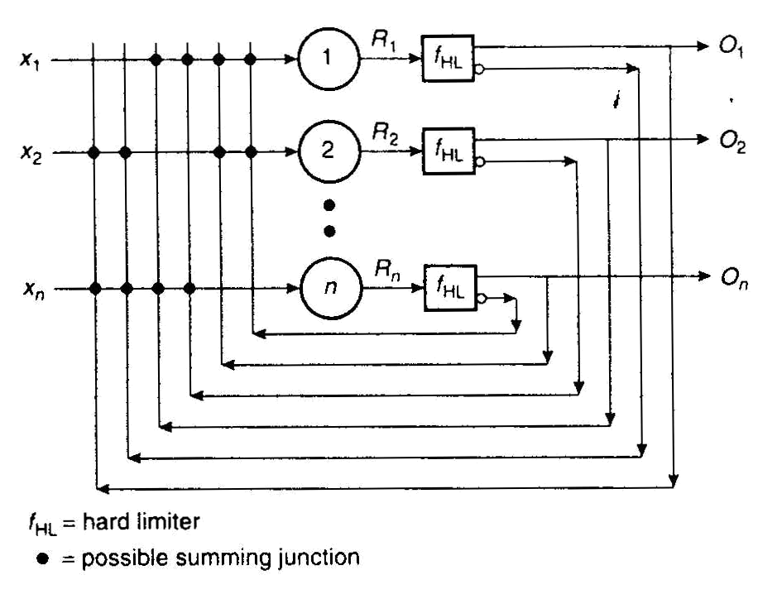
Hopfield Model
  ข้อดี สามารถเปลี่ยนเป็น Hardware ได้ง่าย
  การใช้งานควบคุมหุ่นยนต์ การจำแนกว่าเป็นฝ่ายศัตรูหรือมิตรในทางทหาร และสามารถแก้ปัญหาที่แก้ไม่ได้(np-complete problem) เช่น traveling salesman ได้ดี
  ข้อจำกัด ความจุของระบบที่จำกัดอยู่ที่ประมาณ 15% ของจำนวน PE

Slide 13
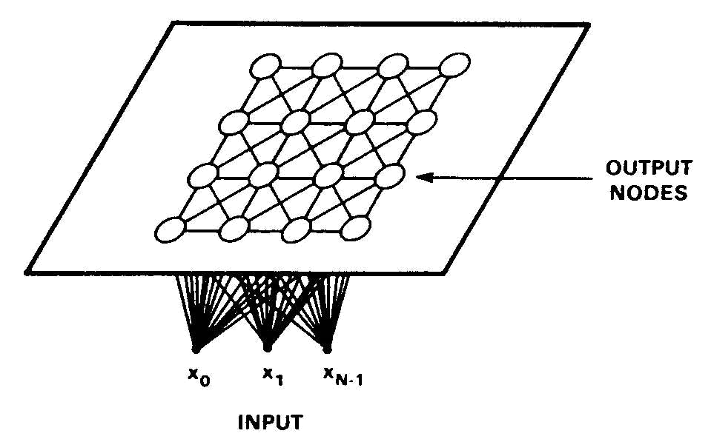
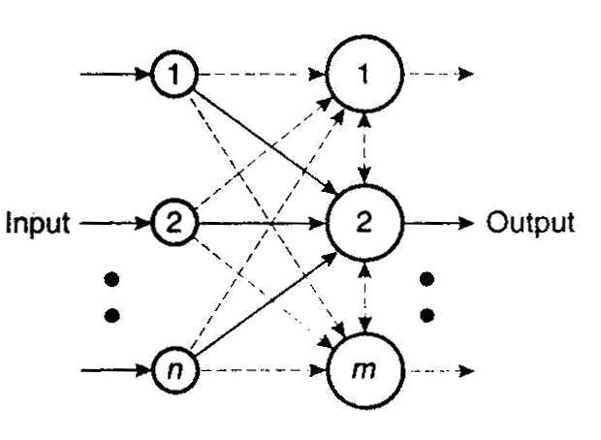
Kohonen’s Self-Organizing Map
  ข้อดี ความไม่เหมือนกับโมเดลอื่นๆ สามารถแยกประเภทที่มีการกระจายของข้อมูลได้ดี มีความรวดเร็วสามารถทำงานในเวลาจริง(real time) ได้
  การใช้งาน การจดจำเสียงพูด (speech recognition)
  ข้อจำกัด ทำงานได้ดีกับระบบขนาดใหญ่เท่านั้น ไม่สามารถกำหนดรูปแบบของ output ได้

Slide 14
การประยุกต์ใช้โครงข่ายโคโฮเนนเพื่อตรวจสอบการมี/ไม่มีฝนตก
สาเหตุ – เนื่องจากเรดาร์มีความไวสูง ส่งผลให้เกิดความผิดพลาด จึงจำเป็นต้อง
มีตัวจำแนกที่ฉลาด ๆ
ข้อมูลที่ใช้ – เราจะใช้ข้อมูลการสะท้อนในแนวตั้งจากการวัดที่ความสูง 4 ระดับ
ขนาด 3 x 3 กม. เหนือบริเวณโครงข่ายที่เราใช้วัดปริมาณน้ำฝนอีกที

Slide 15
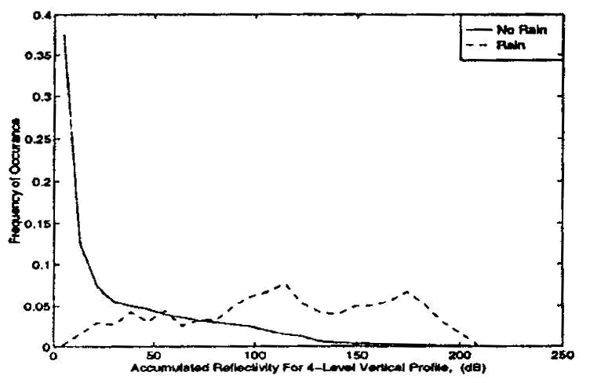
ขั้นตอนการประยุกต์
1. การประมวลผลล่วงหน้าทางสถิติ – เราจะเลือกแต่ข้อมูลที่มีค่าการสะท้อนเกิน 50 dBZ
เพราะต่ำกว่านั้นจะกลายเป็นกรณี ฝนไม่ตก

Slide 16
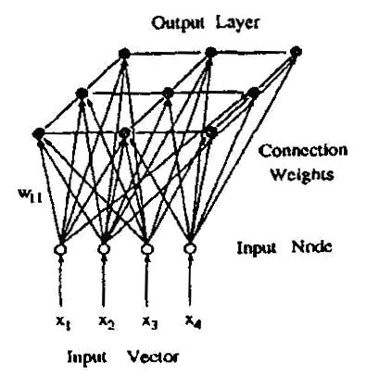
2. สร้างโครงข่ายโคโฮเนน
ซึ่งจะมีลักษณะดังต่อไปนี้
1. โครงสร้าง มีอินพุต 4 โหนด ส่วนในชั้นเอาต์พุตมีขนาด 3 x 3 นิวรอน รวมเป็น 9 นิวรอน
ดังรูป

Slide 17
2. สร้างโครงข่ายโคโฮเนน (ต่อ)
2. การเรียนรู้เป็นแบบ unsupervised competitive ซึ่งมีขั้นตอนย่อย ๆ ดังนี้
    2.1 คำนวณอินพุตสุทธิของนิวรอนเอาต์พุตทั้งหมด นิวรอนตัวที่มีอินพุตสุทธิใหญ่ที่สุด คือ winnig neuron
2.2 อัพเดตน้ำหนักที่เชื่อมกับ winning neuron รวมทั้งกับนิวรอนข้างเคียงด้วย

Slide 18
    ซึ่งมีขั้นตอนย่อย ๆ ดังนี้
    - เลือกข้อมูลจากค่าขีดเริ่มที่ 50 dBZ จะเหลือข้อมูลที่ไม่มีฝนตก 4285 ข้อมูล
    และมีฝนตก 1160 ข้อมูล จากนั้นสุ่มมากรณีละ 1000 ข้อมูล
    - ป้อนข้อมูลที่ได้เข้าโครงข่าย หลังจากการเรียนรู้เราจะได้กลุ่มข้อมูลที่แบ่งแล้ว
    เป็น 9 กลุ่ม ซึ่งสัมพันธ์กับนิวรอนแต่ละตัวในชั้นเอาต์พุต
    - ป้อนข้อมูลทั้ง 2000 ข้อมูลเข้าโครงข่ายที่เรียนรู้แล้วอีกครั้ง เพื่อจำแนก
    ประเภทว่าฝนตกหรือไม่ตก โดยยึดเอาการลงมติจากจำนวนครั้งที่ชนะ ซึ่งถ้า
    กรณีใดมากกว่าให้จำแนกเป็นกรณีนั้น ดังตาราง (ในหน้าถัดไป)
3. ป้อนข้อมูลให้โครงข่ายเรียนรู้

Slide 19
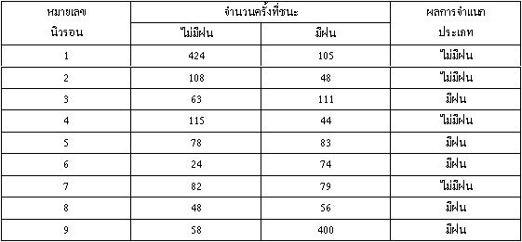
3. ป้อนข้อมูลให้โครงข่ายเรียนรู้ (ต่อ)
- อัตราจำแนกถูกต้องโดยรวมคือ (729+724)/2000 = 72.65%

Slide 20
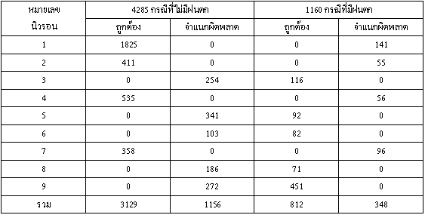
4. ทดสอบ
โดยการป้อนข้อมูลทั้งหมด 4285+1160 ข้อมูล เข้าสู่โครงข่ายที่ผ่านการเรียนรู้แล้ว
จะได้อัตราจำแนกประเภทถูกต้องโดยรวม (3129+812)/(4285+1160) = 72.38% ดังตาราง

Slide 21
ข้อจำกัดทั่วไปของโครงข่ายประสาทเทียม
- การเรียนรู้ยังเป็นสิ่งที่ยากอยู่เสมอ
- ไม่สามารถพิสูจน์คำตอบที่มันให้กับเราได้
- ไม่เหมาะกับงานที่ต้องการคำตอบที่แม่นยำมาก ๆ
- มันไม่สามารถนับได้
- ยังไม่สามารถทำสิ่งที่คอมพิวเตอร์ทั่วไปทำได้
- การออกแบบโครงข่ายยังเป็นอะไรที่ลึกลับ

Slide 22
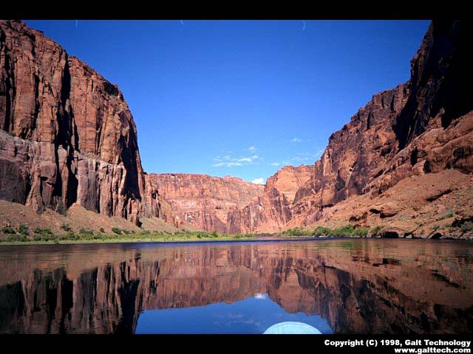
The End

